Slide 1

Verteidigung
Bachelorarbeit
Matthias Jauernig
25.10.06
Einsatz von Algorithmen der Photogrammetrie und Bildverarbeitung zur Einblendung spezifischer Lichtraumprofile in Videosequenzen

Slide 2

Inhalt
Einleitung, Zielsetzung und Aufgabenanalyse
Vergleichbare Ansätze
Photogrammetrie
Algorithmus zur Schienenerkennung
  Linienerkennung und Schienenextraktion
  Einzeichnung des Lichtraumprofils
Testfälle
Schlussbemerkungen und Ausblick

Slide 3
(1) Einleitung

Slide 4
Einleitung
(1)
Mehr Rechenleistung erlaubt verstärkten Einsatz von Bildverarbeitungstechniken
Eurailscout:
  Europaweit agierendes Unternehmen
  Instandhaltung von Bahnanlagen: Fahrdrahtgeometrie, Oberleitungen, Auswertung von Messvideos

Slide 5
Zielsetzung
(1)
Entwicklung eines Softwaremoduls und darauf basierendes Test-Applikation
Auswertung von Messvideos
Einzeichnung eines maßstäblichen Lichtraumprofils auf aktueller Fahrspur

Slide 6
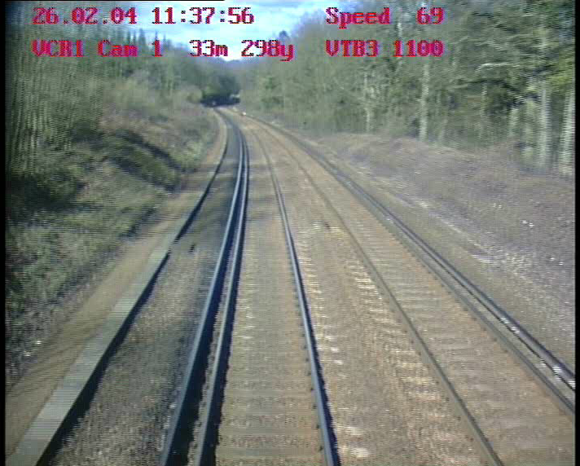
Typische Messvideo-Aufnahme
(1)

Slide 7

Typische Messvideo-Aufnahme
(1)

Slide 8
Bedingungen an die Software
(1)
Möglichst hohe Genauigkeit der Einzeichnung
Keine Echzeitanforderungen
Test-Applikation kann Prototyp-Charakter haben

Slide 9
Aufgabenanalyse
(1)
Erkennung der Fahrspur nötig
  stellt größte Herausforderung dar
  Vorhandene Algorithmen nutzbar?
Entfernungsmessungen im Bild nötig

Slide 10
(2) Vergleichbare Ansätze

Slide 11
Vergleichbare Ansätze
(2)
Vor allem bei Fahrspurerkennung im Straßenverkehr
Algorithmen kaum übertragbar:
  Stützen sich auf weitere Annahmen: homogener Farbbereich, helle Markierungen
  Weiteres Vorwissen bekannt: minimale Kurvenradien, keine Spuränderungen, Spurweite
  nur Algorithmen-Teile verwendbar
➔ Entwicklung eines eigenen Algorithmus

Slide 12
(3) Einsatz von Photogrammetrie

Slide 13
Einsatz von Photogrammetrie
(3)
Photogrammetrie: beschäftigt sich mit 3D-Rekonstruktion von Objekten aus perspektivischen Abbildungen
Einsatz hier:
  Math. Zusammenhang zwischen Welt- und Bildkoordinaten herstellen
  Entfernungsmessung im Videobild
  Maßstäbliche Einzeichnung des Lichtraumprofils

Slide 14
(4) Algorithmus zur Schienenerkennung

Slide 15
Algorithmus zur Schienenerkennung
(4)
Grundlegende Idee:
  Unterteile Bildraum in horizontale Bereiche
  Nimm Schienen in jedem Bereich als linear an → Hough-Transformation für Geraden
Vorgehen für jedes Bild:
  Führe Schienenerkennung für jeden Teilbereich i durch → Kandidaten w_{ij}
  Ermittle besten Kandidaten W als stückweise lineare Schiene aus w_{ij} jedes Teilbereichs i
  Passe W in Schienenmodell ein

Slide 16
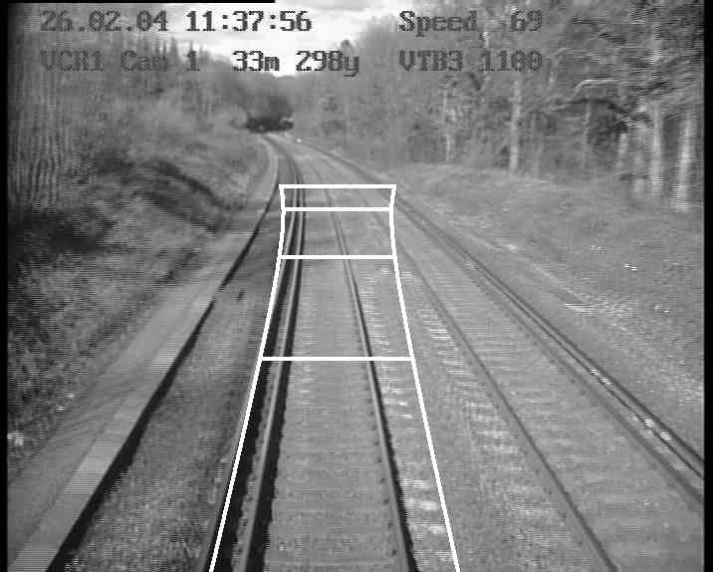
Einteilung in horizontale Bereiche
(4)

Slide 17
Algorithmus zur Schienenerkennung
(4)
Schienenerkennung für jeden Teilbereich:
  Bildvorverarbeitung
  Kantenerkennung
  Hough-Transformation für Geraden
  Extraktion der besten Schienenkandidaten

Slide 18
Kantenerkennung
(4)
Grundlegend für Funktionieren der Hough-Transformation
Basierend auf lokalen Grauwertunterschieden
Kritischster Teil, muss zuverlässige Ergebnisse liefern

Slide 19
Hough-Transformation
(4)
Voraussetzung: Kantenbild
Erkennung von beliebigen parametrisierbaren geometrischen Objekten: z.B. Geraden, Kreise, Ellipsen
robust, rauschunempfindlich

Slide 20
Algorithmus im Detail
(4)
Erkenne Linien:
Beste Kandidaten:

Slide 21
Algorithmus im Detail
(4)
Wahl bester Kandidaten: 1-normierte gewichtete Summe über folgende Kriterien:
  Abweichung von idealem Schienenabstand
  Wert der beiden Linien im Hough-Akku
  Abweichung von Voraussagewerten
  Wert des Schienenkandidaten aus vorhergehendem Teilbereich (für obere Teilbereiche)

Slide 22
Algorithmus im Detail
(4)
Erkenne Linien:
Beste Kandidaten:

Slide 23
Algorithmus im Detail
(4)
Erkenne Linien:
Beste Kandidaten:

Slide 24
Algorithmus im Detail
(4)
Erkenne Linien:
Beste Kandidaten:

Slide 25
Algorithmus im Detail
(4)
Teilstücke zu Gewinner zusammenfügen:

Slide 26
Schienenmodell
(4)
In Schienenmodell einpassen:
Parabolisches bzw. linear-parabolisches Modell

Slide 27
Lichtraumprofil einzeichnen
(4)
Einzeichnungsentfernung abmessen und dadurch Fußpunkt ermitteln
Winkel im Fußpunkt bestimmen und Lichtraumprofil entsprechend drehen
Lichtraumprofil einzeichnen

Slide 28
(5) Testfälle

Slide 29
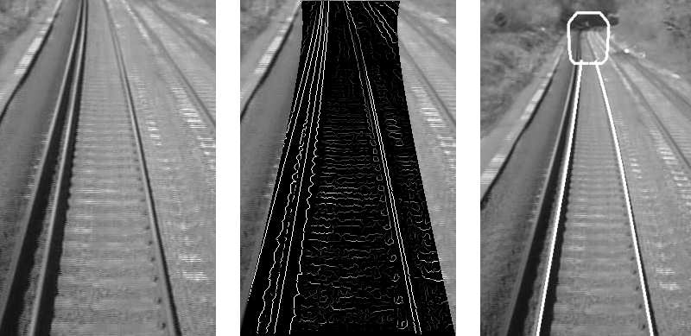
Testfälle
(5)
Beispiel einer perfekten Erkennung:

Slide 30
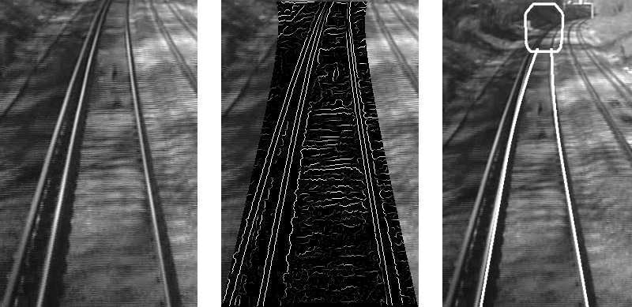
Testfälle
(5)
Erkennung in schattierter Situation:

Slide 31
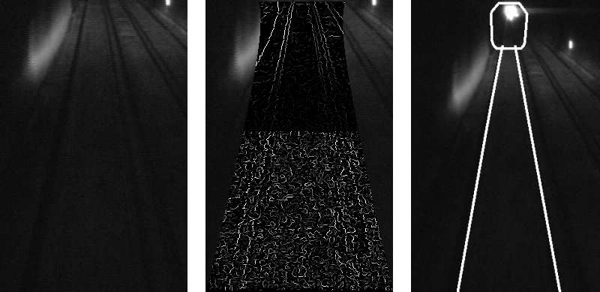
Testfälle
(5)
Erkennung im Tunnel:

Slide 32
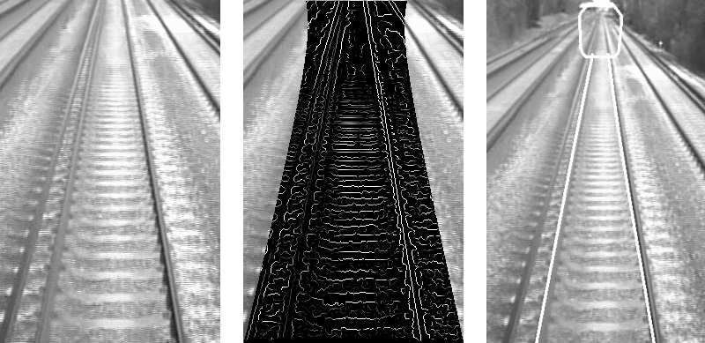
Testfälle
(5)
Gute Erkennung in schwieriger Situation:

Slide 33
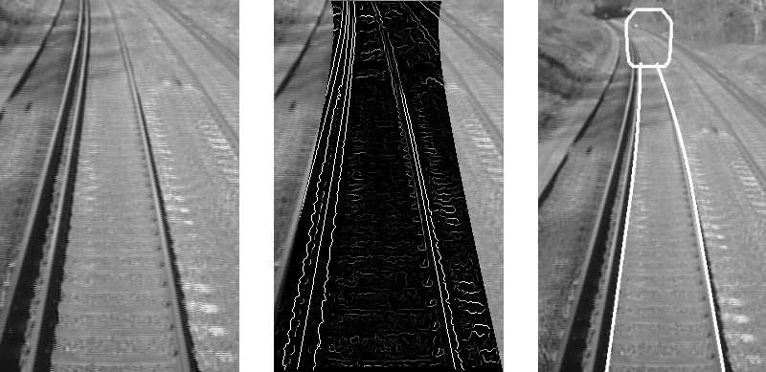
Testfälle
(5)
Unten Schatten als Schiene erkannt:

Slide 34
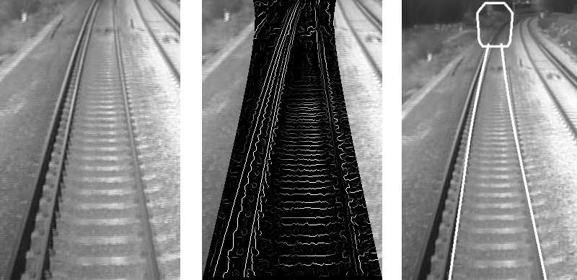
Testfälle
(5)
Abweichung im oberen Bereich:

Slide 35
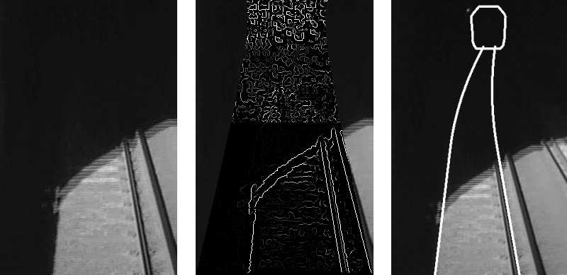
Testfälle
(5)
Fehlerkennung bei Tunnel-Einfahrt:

Slide 36
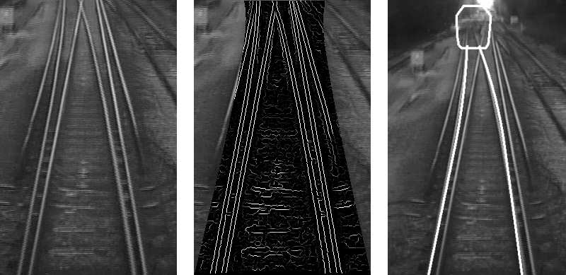
Testfälle
(5)
Falsche Schiene als Fahrspur erkannt:

Slide 37
(7) Schlussbemerkungen und Ausblick

Slide 38
Schlussbemerkungen
(7)
Erreicht: prototypische Entwicklung eines Algorithmus zur Schienenerkennung, arbeitet in vielen Fällen sehr gut
„Flaschenhals“ Kantendetektion
Software gut zur Unterstützung manueller Messvideo-Auswertung geeignet
„Nebenprodukt“ Bildverarbeitungsbibliothek

Slide 39
Eigener Beitrag
(7)
Bildraumbegrenzung
Winkelbegrenzung sowie deren Einsatz bei der Kantendetektion und der HT
Algorithmus zur Schienenerkennung:
  Unterteilung in horizontale Teilbereiche
  Extraktion von Linien und Schienenkandidaten, 4 Kriterien hierbei
  Zusammensetzung der stückweise linearen Schiene, Einpassung in Schienenmodell
  Einzeichnung des Lichtraumprofils

Slide 40
Ausblick
(7)
Weiteres Testmaterial auswerten
Verbesserungen des Algorithmus
Ersetzung der parabolischen Modelle
Weitere Eingrenzung von Bildraum und Winkelbereich anhand voriger Erkennungen
Effizientere Algorithmen-Implementierungen
Einbindung des Algorithmus in weitere Entwicklungen

Slide 41
Ende
Vielen Dank für Ihre Aufmerksamkeit!

